Slide 1
第17堂firestore和firestorage的整合
iOS機械學習和雲端資料庫開發
Notes:
使用目的：正式進入各堂講課前的區段標題，主要讓學員知道今天是第幾堂課。
出現時機：會出現在每一堂課。
編修方式：灰色字是「課程名稱」，黑色字是第幾堂與堂名（堂名必須與課程大綱中的同步）。

Slide 2

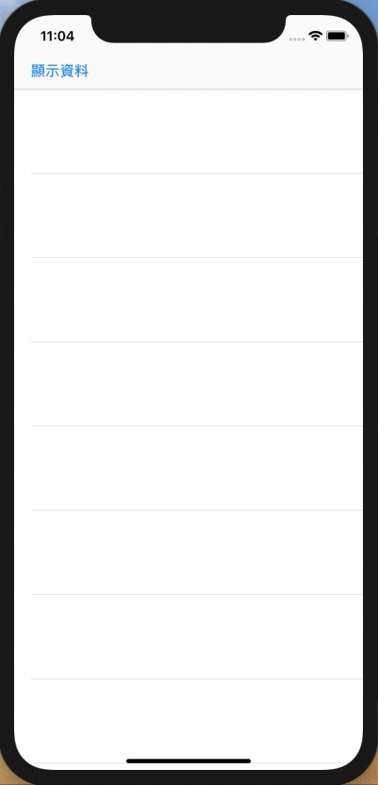
作品影片展示
Notes:
使用目的：讓學員知道該堂課的教學重點有哪些。其他授課講師也可以從該頁看出種子講師對該堂的教學安排。
出現時機：會出現在每一堂課。
編修方式：以此頁範例來看，黑字表示該堂有六個重點，每一個重點再分別列出小重點。藍字部份表示有設計與學員互動的「問題回答」（Q&A) 或 「自我練習」（學員實機操作練習）。問題回答（Q&A）的題型可以：選擇題，是非題，配合題。
補充說明：一堂課要設計多少個「問題回答」或「自我練習」，由種子講師決定即可。

Slide 3
本堂教學重點
檢查fireStorage有沒有檔案
沒有檔案出現上傳圖片
同時將資料上傳至FireStore 和 FireStorage
有資料出現顯示內容
下載FireStore內的資料，並動態顯示圖片
Notes:
使用目的：讓學員知道該堂課的教學重點有哪些。其他授課講師也可以從該頁看出種子講師對該堂的教學安排。
出現時機：會出現在每一堂課。
編修方式：以此頁範例來看，黑字表示該堂有六個重點，每一個重點再分別列出小重點。藍字部份表示有設計與學員互動的「問題回答」（Q&A) 或 「自我練習」（學員實機操作練習）。問題回答（Q&A）的題型可以：選擇題，是非題，配合題。
補充說明：一堂課要設計多少個「問題回答」或「自我練習」，由種子講師決定即可。

Slide 4
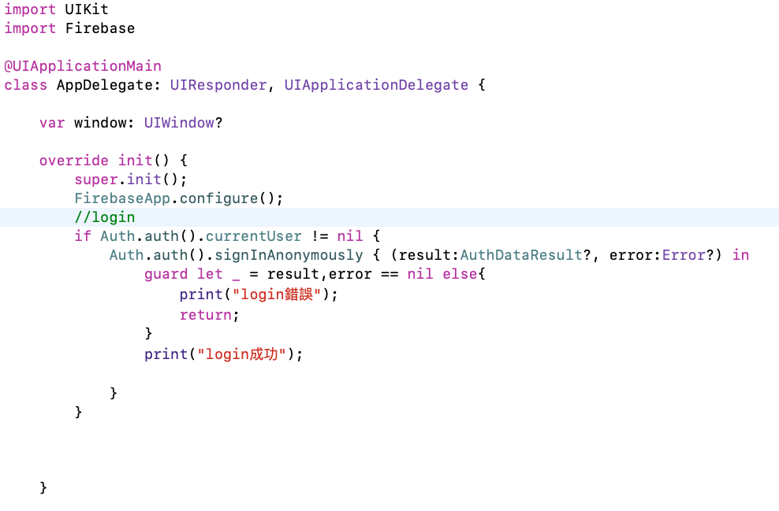
暱名登入
Notes:
使用目的：讓學員知道該堂課的教學重點有哪些。其他授課講師也可以從該頁看出種子講師對該堂的教學安排。
出現時機：會出現在每一堂課。
編修方式：以此頁範例來看，黑字表示該堂有六個重點，每一個重點再分別列出小重點。藍字部份表示有設計與學員互動的「問題回答」（Q&A) 或 「自我練習」（學員實機操作練習）。問題回答（Q&A）的題型可以：選擇題，是非題，配合題。
補充說明：一堂課要設計多少個「問題回答」或「自我練習」，由種子講師決定即可。

Slide 5
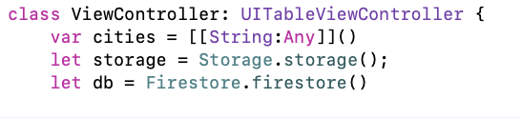
建立storage和firestore的參考
Notes:
使用目的：讓學員知道該堂課的教學重點有哪些。其他授課講師也可以從該頁看出種子講師對該堂的教學安排。
出現時機：會出現在每一堂課。
編修方式：以此頁範例來看，黑字表示該堂有六個重點，每一個重點再分別列出小重點。藍字部份表示有設計與學員互動的「問題回答」（Q&A) 或 「自我練習」（學員實機操作練習）。問題回答（Q&A）的題型可以：選擇題，是非題，配合題。
補充說明：一堂課要設計多少個「問題回答」或「自我練習」，由種子講師決定即可。

Slide 6
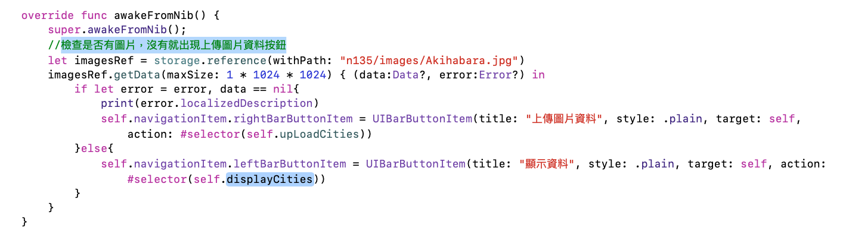
檢查是否有圖片，沒有就出現上傳圖片資料按鈕
Notes:
使用目的：讓學員知道該堂課的教學重點有哪些。其他授課講師也可以從該頁看出種子講師對該堂的教學安排。
出現時機：會出現在每一堂課。
編修方式：以此頁範例來看，黑字表示該堂有六個重點，每一個重點再分別列出小重點。藍字部份表示有設計與學員互動的「問題回答」（Q&A) 或 「自我練習」（學員實機操作練習）。問題回答（Q&A）的題型可以：選擇題，是非題，配合題。
補充說明：一堂課要設計多少個「問題回答」或「自我練習」，由種子講師決定即可。

Slide 7
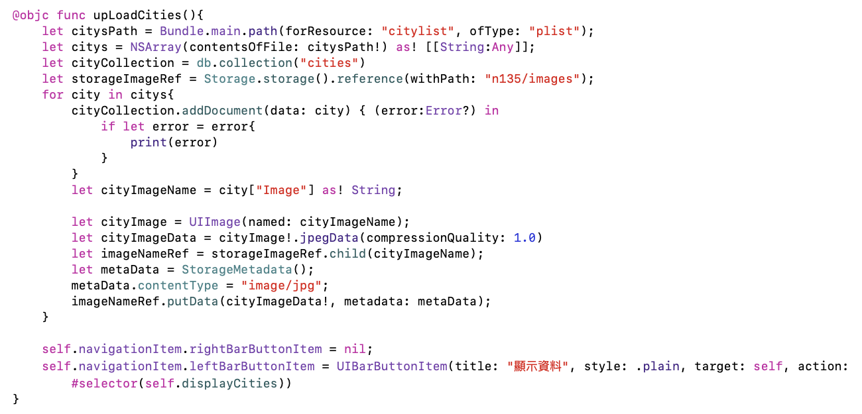
同時上傳至firestore和firestorage
Notes:
使用目的：讓學員知道該堂課的教學重點有哪些。其他授課講師也可以從該頁看出種子講師對該堂的教學安排。
出現時機：會出現在每一堂課。
編修方式：以此頁範例來看，黑字表示該堂有六個重點，每一個重點再分別列出小重點。藍字部份表示有設計與學員互動的「問題回答」（Q&A) 或 「自我練習」（學員實機操作練習）。問題回答（Q&A）的題型可以：選擇題，是非題，配合題。
補充說明：一堂課要設計多少個「問題回答」或「自我練習」，由種子講師決定即可。

Slide 8
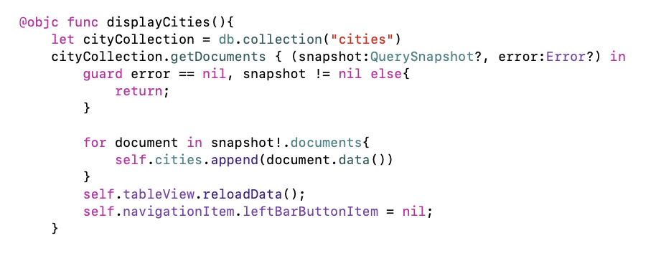
顯示Cities資料
Notes:
使用目的：讓學員知道該堂課的教學重點有哪些。其他授課講師也可以從該頁看出種子講師對該堂的教學安排。
出現時機：會出現在每一堂課。
編修方式：以此頁範例來看，黑字表示該堂有六個重點，每一個重點再分別列出小重點。藍字部份表示有設計與學員互動的「問題回答」（Q&A) 或 「自我練習」（學員實機操作練習）。問題回答（Q&A）的題型可以：選擇題，是非題，配合題。
補充說明：一堂課要設計多少個「問題回答」或「自我練習」，由種子講師決定即可。

Slide 9
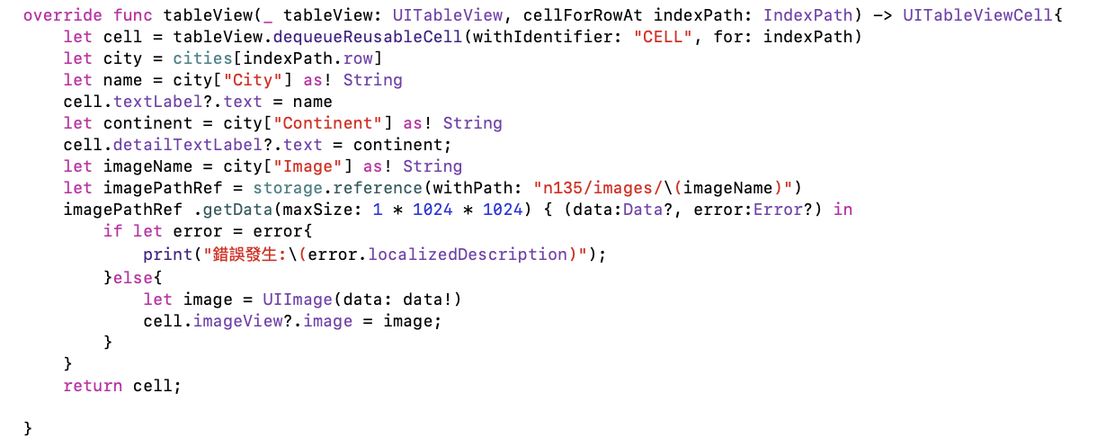
動態顯示圖片
Notes:
使用目的：讓學員知道該堂課的教學重點有哪些。其他授課講師也可以從該頁看出種子講師對該堂的教學安排。
出現時機：會出現在每一堂課。
編修方式：以此頁範例來看，黑字表示該堂有六個重點，每一個重點再分別列出小重點。藍字部份表示有設計與學員互動的「問題回答」（Q&A) 或 「自我練習」（學員實機操作練習）。問題回答（Q&A）的題型可以：選擇題，是非題，配合題。
補充說明：一堂課要設計多少個「問題回答」或「自我練習」，由種子講師決定即可。

Slide 10
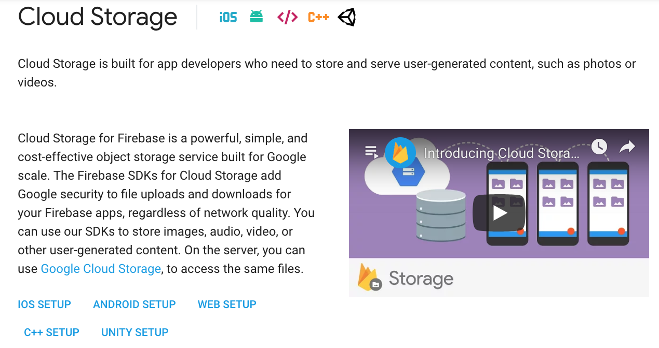
參考文件
https://firebase.google.com/docs/storage/?authuser=0
Notes:
使用目的：讓學員知道該堂課的教學重點有哪些。其他授課講師也可以從該頁看出種子講師對該堂的教學安排。
出現時機：會出現在每一堂課。
編修方式：以此頁範例來看，黑字表示該堂有六個重點，每一個重點再分別列出小重點。藍字部份表示有設計與學員互動的「問題回答」（Q&A) 或 「自我練習」（學員實機操作練習）。問題回答（Q&A）的題型可以：選擇題，是非題，配合題。
補充說明：一堂課要設計多少個「問題回答」或「自我練習」，由種子講師決定即可。

Slide 11
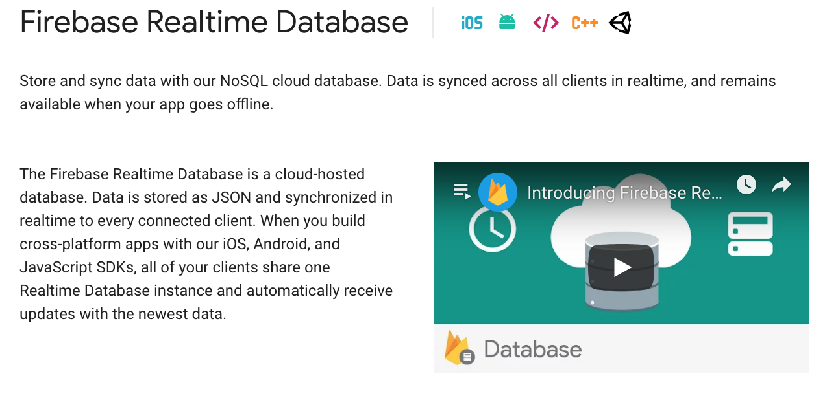
參考文件
https://firebase.google.com/docs/database/?authuser=0
Notes:
使用目的：讓學員知道該堂課的教學重點有哪些。其他授課講師也可以從該頁看出種子講師對該堂的教學安排。
出現時機：會出現在每一堂課。
編修方式：以此頁範例來看，黑字表示該堂有六個重點，每一個重點再分別列出小重點。藍字部份表示有設計與學員互動的「問題回答」（Q&A) 或 「自我練習」（學員實機操作練習）。問題回答（Q&A）的題型可以：選擇題，是非題，配合題。
補充說明：一堂課要設計多少個「問題回答」或「自我練習」，由種子講師決定即可。

